Slide 1
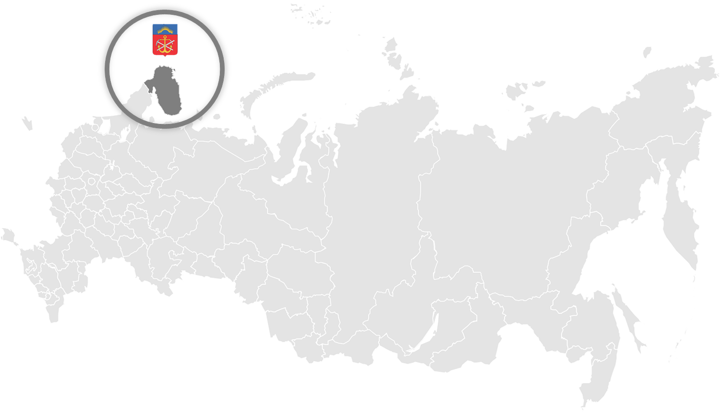
г. Мурманск
О размере регионального коэффициента, устанавливаемого на фиксированный авансовый платёж по патенту для иностранных работников, на 2020 год

Slide 2
Налог для иностранных работников
В соответствии с Федеральным законом от 24.11.2014 № 368-ФЗ за период действия патента иностранные граждане платят фиксированные ежемесячные авансовые платежи по НДФЛ, которые составляют 1200 рублей в месяц, умноженные на коэффициент-дефлятор, установленный МЭР РФ, и коэффициент, который отражает региональные особенности рынка труда и ежегодно устанавливается законом субъекта РФ
На 2019 год Законом Мурманской области был установлен региональный коэффициент в размере 2,0 (2018 год – 1,8, 2017 год – 1,4)
Размер коэффициента-дефлятора, установленный МЭР РФ
Стоимость патента, рублей
в 2018 году
в 2019 году
на 2018 год
на 2019 год
2023
2075
1,686
1,729
3642
рост на 34 %
4150
рост на 14 %
С учетом регионального коэффициента
2

Slide 3
Министерство экономического развития Мурманской области проанализировало опыт других субъектов РФ по данному вопросу
В 2018 году 27 регионов установили региональный коэффициент на фиксированный авансовый платёж по патенту для иностранных работников на 2018 год выше, чем в нашем регионе. 3 региона (Чеченская Республика, Республика Ингушетия и Сахалинская область) не вводили региональный коэффициент.
Отдельные регионы Северо-Западного федерального округа | Региональный коэффициент на 2019 год | Стоимость патента в 2019 году, рублей | Среднемесячная номинальная начисленная заработная плата в январе-апреле 2019 года, рублей
Мурманская область | 2,0 | 4150 | 59374
Республика Карелия | 2,473 | 5131 | 40350
Республика Коми | 1,97 | 4087 | 50988
Архангельская область (без НАО) | 1,7 | 3527 | 46162
Вологодская область | 2,27 | 4710 | 37342
3

Slide 4
Количество патентов, выданных иностранным гражданам в 2017-2019 годах
Ежегодный приток иностранной рабочей силы традиционно незначителен
Выдано патентов
2017 год
2018 год
Январь-июнь 2019 года
2522
2752
1789
Количество действующих патентов на конец периода
2017 год
2018 год
Январь-июнь 2019 года
2417
2713
3218
4

Slide 5
Налоговые поступления в виде фиксированных авансовых платежей
Налоговые поступления в виде авансовых платежей, тыс. рублей
Среднее число оплат по патенту в месяц
за январь-июнь 2019 года
в январе-июне 2019 года
за 2018 год
в 2018 году
83596
(январь-июнь – 34558)
54168
1913
(январь-июнь – 1582)
2176
 | Январь -июнь 2019 г. | Заработная плата, январь-май 2019 г., руб.
Из общей численности иностранных граждан, работающих по патенту, работают в сфере (в % к итогу): | 100 | х
строительства | 32 | 76886
торговли | 20 | 35610
обрабатывающих производств | 17 | 62488
административной деятельности и сопутствующих дополнительных услуг | 12 | 36032
прочие | 19 | х
5

Slide 6
Количество патентов в муниципальных образованиях области
 | Количество оплат по патенту в среднем за месяц, единиц |  | Уровень зарегистрированной безработицы на конец июня 2019 года, %
 | 2018 год | Январь – июнь 2019 года
Всего по области | 1913 | 2176 | 1,4
Терский район | - | - | 9,4
Ловозерский район | 0,3 | - | 6,9
Полярные Зори | 1,5 | 0,2 | 3,2
Кандалакшский район | 1,9 | - | 2,9
Ковдорский район | 10 | 9 | 2,3
Кировск | 8 | 6 | 2,3
Мончегорск | 8 | - | 2,1
Печенгский район | 4 | 0,3 | 1,8
Оленегорск | 9 | 4 | 1,6
Апатиты | 98 | 28 | 1,5
Кольский район | 0,1 | - | 1,4
Мурманск | 1773 | 2128 | 0,8
ЗАТО | - | - | х
6

Slide 7
Установление регионального коэффициента на 2020 год
За увеличение
Против увеличения
Увеличение налоговых поступлений
Увеличение размера официальной заработной платы
Средняя заработная плата по региону превышает размер патента в 14 раз
Средний размер рег. коэффициента по регионам АЗРФ в 2019 году – 2,9,
по регионам СЗФО – 2,2
Около 93 % патентов действуют в г. Мурманске, в котором низкий уровень зарегистрированной безработицы (0,8%) и нехватка рабочих кадров
Предлагаем увеличить в 2020 году региональный коэффициент на фиксированный авансовый платёж по патенту для иностранных работников
7

Slide 8
Расчет размера регионального коэффициента
на 2020 год
По уровню заработной платы в организациях, в которых заняты иностранные граждане, работающие по патенту
Региональные особенности:
большинство патентов выданы в г. Мурманске,
иностранные работники занимают низкооплачиваемые рабочие места,
в текущем году отмечается миграционный прирост числа граждан из стран-участников СНГ
Заработная плата в среднем по основным видам деятельности (без учета высокооплачиваемых) в январе-мае т.г. – 35,8 тыс. рублей
Региональный коэффициент – 2,2
Предлагаем на 2020 год ввести региональный коэффициент на фиксированный авансовый платёж по патенту для иностранных работников в размере, соответствующем расчетному значению по основным видам деятельности (торговля и административная деятельность и сопутствующие дополнительные услуги), - 2,2
8

Slide 9
Прогноз объемов налоговых поступлений от авансовых платежей при увеличении регионального коэффициента
Стоимость патента при увеличении регионального коэффициента (2,2) по оценке составит 4 752 рубля
 | 2018 год | 2019 год | 2020 год (оценка)
Региональный коэффициент | 1,8 | 2,0 | 2,0 | 2,2
Коэффициент-дефлятор МЭР РФ | 1,686 | 1,729 | 1,80 | 1,80
Стоимость патента, рублей | 3642 | 4150 | 4320 | 4752
Среднее число оплат по патенту в месяц, ед. | 1913 (январь-июнь - 1582) | 2500 (январь-июнь -2176) | 2500 | 2500
Объем налоговых поступлений в виде авансовых платежей, тыс. рублей | 83595,5 | 124488 (оценка) | 129600 | 142560
в % к предыдущему году | 140 | 149 | 104 | 115
При введении регионального коэффициента на 2020 год в размере 2,2 в бюджет области поступит НДФЛ в виде фиксированных авансовых платежей иностранных работников на 15 % больше, чем в 2019 году
9

